Slide 1

键盘/按键
电信12303班
12小组成员：
万秀云、景秀娟、厉颖方

Slide 2

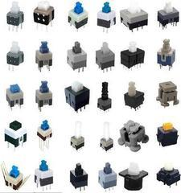
按键的种类及应用
按键包括单点按键、遥控器按键、导电按键、手机按键、轻触按键、透光按键、键盘按键、密码器按键、车载按键、薄膜按键、复位按键、home按键、pc按键、学习机按键、pos机按键、密码器按键、数码产品按键、p+r按键等！
按键常被运用在电子计算器、遥控系统、电话机、无线电话机、电脑键盘、学习机按键、密码器按键、数码产品按键当中。

Slide 3
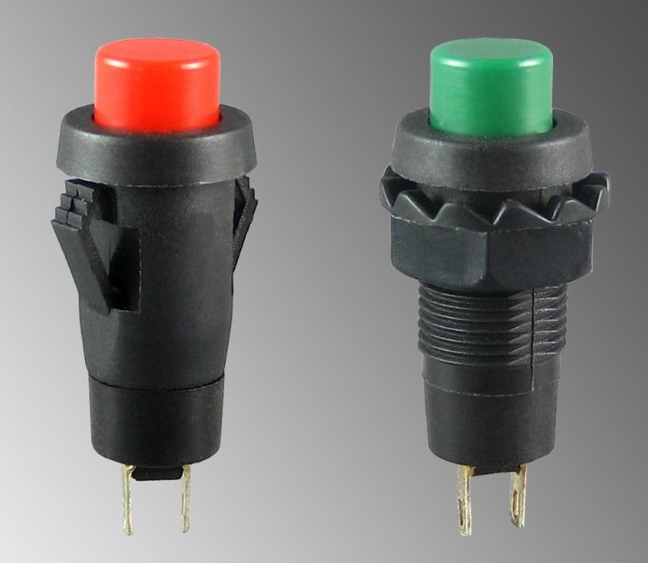
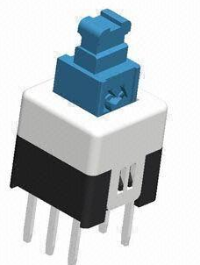
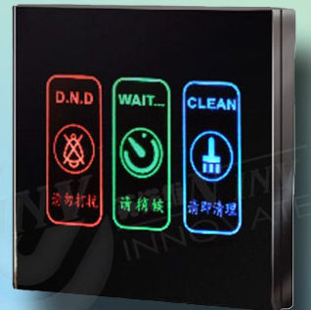
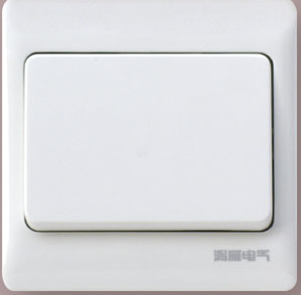
常用开关

Slide 4
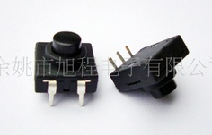
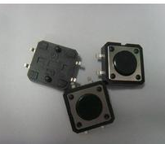
点触式开关
按下就闭合导通 松手时就断开 点是按的意思 触即接通导通。

Slide 5
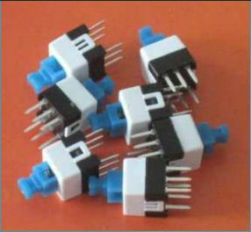
六脚自锁开关
自锁开关：是一种常见的开关自带机械锁定功能的按钮开关。在开关按钮第一次按时，开关接通并保持，松手后按钮是不会完全跳起来的，处于锁定状态，即自锁，在开关按钮第二次按时，才解锁完全跳起来，开关断开，同时开关按钮弹出来。

Slide 6
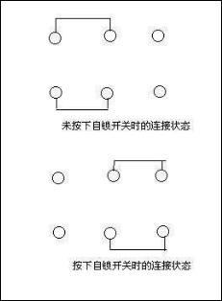
六脚自锁开关
六脚自锁开关：是一个双刀双掷开关，开关自锁键未按下时连接的是一边；按下自锁键后连接的是另一边。连接电路时中间是一个双刀双掷开关的引脚一般都选择接入VCC。

Slide 7
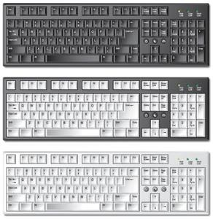
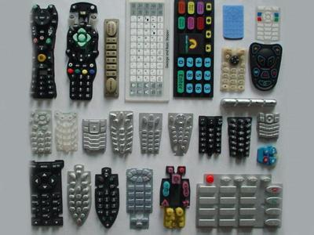
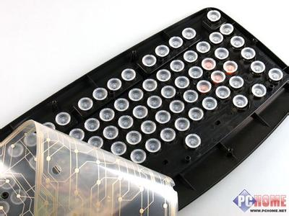
键盘/按键应用领域
键盘按键主要运用在手机、电脑、数码、家电、硬件外设、企业办公、游戏各种电子设备中。

Slide 8
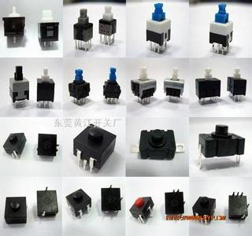
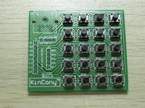
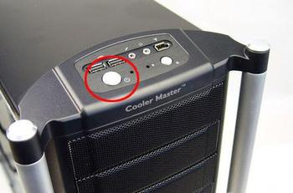

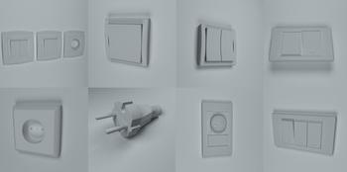

Slide 9
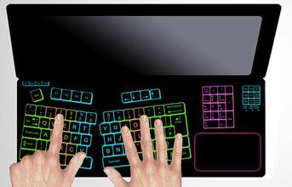
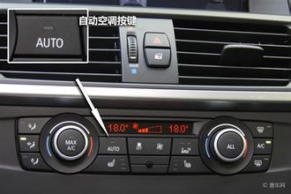
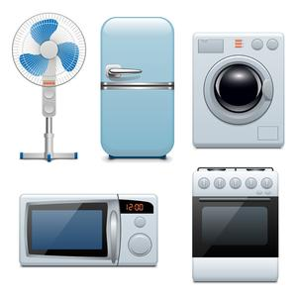

Slide 10
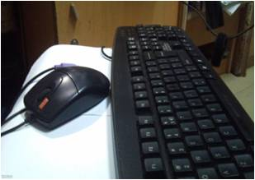
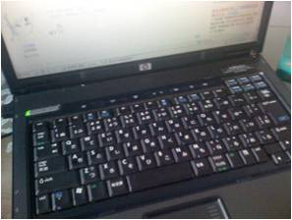
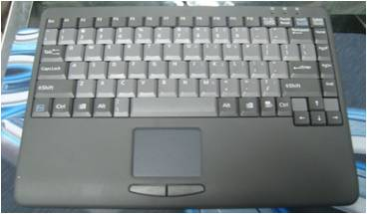
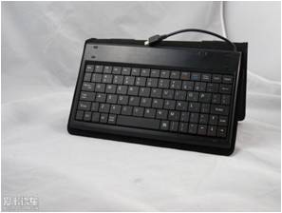
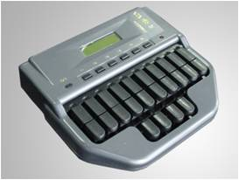
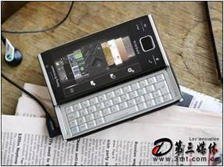
常见键盘
①
②
③
④
⑤
⑥

Slide 11
